Slide 1
CHỦ ĐỀ A: MẠNG MÁY TÍNH VÀ XÃ HỘI TRI THỨC THẾ GIỜI THIẾT BỊ SỐ HỆ ĐIỀU HÀNH VÀ PHẦN MỀM ỨNG DỤNG
BÀI 1: BÊN TRONG MÁY TÍNH

Slide 2
MỤC TIÊU
Nhận biết được sơ đồ của các mạch logic AND, OR, NOT; giải thích được vai trò của các mạch logic trong thực hiện các tính toán nhị phân
Nêu được tên, nhận diện được hình dạng, mô tả được chức năng và giải thích được đơn vị đo hiệu năng của các bộ phận chính bên trong máy tính.

Slide 3
MỤC TIÊU
Nhận biết được sơ đồ của các mạch logic AND, OR, NOT; giải thích được vai trò của các mạch logic trong thực hiện các tính toán nhị phân
Nêu được tên, nhận diện được hình dạng, mô tả được chức năng và giải thích được đơn vị đo hiệu năng của các bộ phận chính bên trong máy tính.

Slide 4
Nội dung
01
02
03
04
Khởi động
Các cổng logic và tính toán nhị phân
Những bộ phận chinh bên trong máy tính
Hiệu năng của máy tính

Slide 5
01
Khởi động

Slide 6
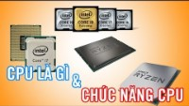

Slide 7
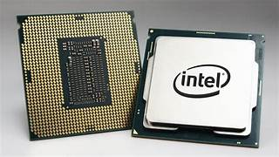
Em hãy cho biết CPU là gì và làm nhiệm vụ gì trong máy tinh?
CPU (Central Processing Unit) là bộ xử lý trung tâm - đóng vai trò như bộ não của máy tính, đảm nhiệm công việc tìm nạp lệnh, giải mã lệnh và thực thi lệnh cho máy tính. Hay nói cách khác: CPU xử lý tất cả các lệnh mà nó nhận được từ phần cứng và phần mềm chạy trên máy tính.

Slide 8
02
Các cổng logic và tính toán nhị phân

Slide 9
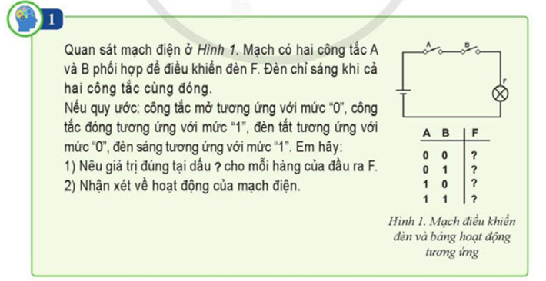
a, Cổng logic

Slide 10
Trong máy tính, mỗi bóng bán dẫn chỉ thực hiện được chức năng bật hoặc tắt mạch đơn giản, tương ứng với hai giá trị 0 và 1.
Mỗi cách kết hợp các bóng bán dẫn tạo ra một cổng logic. Các cổng logic là thành phần cơ bản thực hiện mọi tính toán trong máy tính
Để thực hiện các phép toán khác nhau ta có thêm nhiều loại cổng logic: AND, OR, NOT, XOR, …

Slide 12
b, Thực hiện phép toán nhị phân với mạch logic
Các phép toán trên hệ nhị phân cũng có nguyên tắc thực hiện giống như trên hệ thập phân
🡪 Nguyên tắc cơ bản:

Slide 13
Ví dụ: Cộng hai số nhị phân 1 bit: A và B được tổng S và nhớ C
 | 🡺S =A XOR B và C=A AND B

Slide 14
Cộng hai số nhị phân nhiều bit:

Slide 15
Thực hiện phép cộng sau:
a, 100+1001
b, 1010+1110

Slide 16
03
Những bộ phận chính bên trong máy tính

Slide 17
Lớp chia lớp thành các nhóm nhỏ, các nhóm thực hiện phiếu bài tập sau:
PHIẾU HỌC TẬP SỐ 1
Tên bộ phận | Chức năng
Bộ phận 1
Bộ phận 2
…

Slide 19
🡺 CPU (Central Processing Unit) là thành phần quan trọng nhất của máy tính, nó cũng là nơi chứa các bộ vi xử lý. Một CPU đủ mạnh sẽ tối ưu hiệu suất của phần mềm lẫn phần cứng máy tính.

Slide 20
04
Hiệu năng của máy tính

Slide 21
Khi mua máy tính/ điện thoại em quan tâm đến những thông số nào?
Theo em, hiệu năng của máy tính phụ thuộc vào những yếu tố nào?
Thực hiện phiếu học tập sau:
PHIẾU HỌC TẬP SỐ 2
Yếu tố 1 | Vì: …
Yếu tố 2 … | Vì: …

Slide 22
PHIẾU HỌC TẬP SỐ 2
CPU | Tốc độ của CPU: Đo bằng Hz, biểu thị số chu kỳ xử lý mỗi giây mà CPU có thể thực hiện được. Tốc độ này càng cao thì máy tính chạy càng nhanh. Số lượng nhân, lõi: CPU có nhiều nhân thì hiệu năng, khả năng đa nhiệm và tốc độ xử lý tốt hơn
RAM | Máy tính có dung lượng RAM lớn thì hiệu năng cao hơn

Slide 23
Như vậy:
- Hiệu năng máy tính phụ thuộc vào thông số kĩ thuật và đồng bộ giữa các bộ phận.
- Tốc độ CPU và dung lượng RAM là chỉ số quan trọng đánh giá hiệu năng máy tính.
- Tốc độ CPU được đo bằng Hz và số nhân (core) càng nhiều thì hiệu năng càng tốt.
- Dung lượng RAM được đo bằng Byte và càng lớn thì hiệu năng càng cao.

Slide 24
05
LUYỆN TẬP – VẬN DỤNG

Slide 26
Đầu vào |  |  | Đầu ra
A | B | Cin | S | Cout
0 | 0 | 0 | 0 | 0
0 | 0 | 1 | 1 | 0
0 | 1 | 0 | 1 | 0
0 | 1 | 1 | 0 | 1
1 | 0 | 0 | 1 | 0
1 | 0 | 1 | 0 | 1
1 | 1 | 0 | 0 | 1
1 | 1 | 1 | 1 | 1

Slide 28
Vận dụng
Câu 1: CPU làm nhiệm vụ gì
A. Là thiết bị thực hiện các chương trình tính toán
B. Là thiết bị chính thực hiện và điều khiển việc thực hiện các chương trình
C. Là thân máy tính, chứa các thiết bị phần cứng bên trong nó
D. Là toàn bộ máy tính

Slide 29
Câu 2: Cho biểu thức logic A AND B và A OR B. Với A=0 và B=0, giá trị của 2 biểu thức logic lần lượt là:
A. 0; 0
B. 0; 1
C. 1; 0
D. 1; 1

Slide 30
Câu 3: Bảng mạch chính có vai trò gì? Chọn đáp án đúng nhất?
A. Để bảo vệ các thiết bị bên trong máy tính
B. Để lưu trữ chương trình
C. Chứa khe cắm RAM
D. Làm nền tảng giao tiếp giữa CPU, RAM và các linh kiện khác

Slide 31
Thanks for Listening

